Slide 1
Tu sei
Tu sei elegante come una giraffa,
che con il suo passo lento ammalia.
Tu sei saggia come una mantide,
che medita sempre prima di agire.
Tu sei leggiadra come una cinciallegra,
che svolazza libera per i boschi.
Tu sei scaltra come una donnola,
che riesce sempre a procurarsi quello di cui ha bisogno.
Tu sei timida come una testuggine,
che si nasconde nel suo carapace per evitare situazioni spiacevoli.
Tu sei agile come una cerva,
che scappa maestosa da ogni pericolo.
Tu sei flessuosa come una serpe,
che riesce sempre a uscire da ogni situazione scomoda,
a volte strisciando, a volte mordendo.

Slide 2
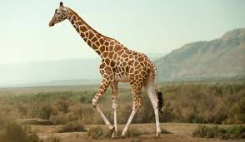
Tu sei elegante come una giraffa, che con il suo passo lento ammalia.

Slide 3
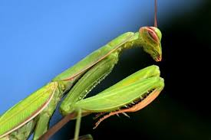
Tu sei saggia come una mantide, che medita sempre prima di agire.

Slide 4
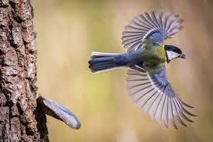
Tu sei leggiadra come una cinciallegra, che svolazza libera per i boschi.

Slide 5
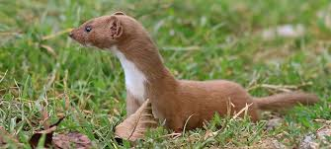
Tu sei scaltra come una donnola, che riesce sempre a procurarsi quello di cui ha bisogno.

Slide 6
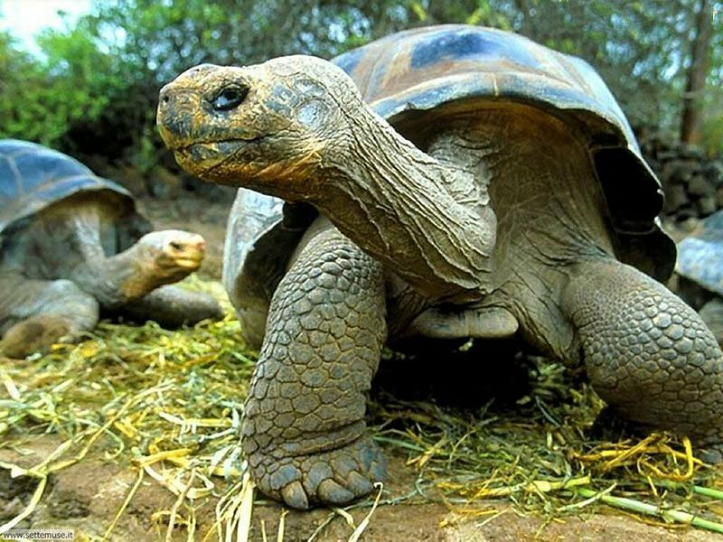
Tu sei timida come una testuggine, che si nasconde nel suo carapace per evitare situazioni spiacevoli.

Slide 7
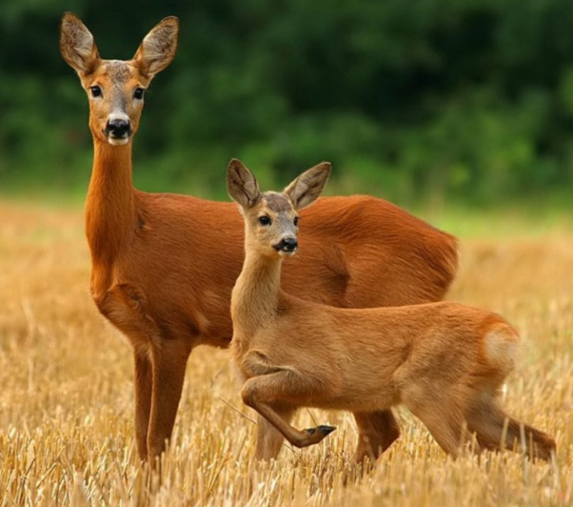
Tu sei agile come una cerva, che scappa maestosa da ogni pericolo.

Slide 8
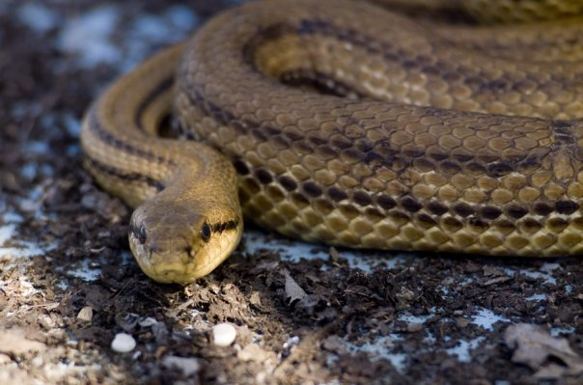
Tu sei flessuosa come una serpe, che riesce sempre a uscire da ogni situazione scomoda, a volte strisciando, a volte mordendo.

Slide 9
Alice Pirondi
2^ D lsa
a.s. 2018/2019

